Slide 1
李兴华Java培训系列课程
进程与线程

Slide 2
本章学习目标
理解进程与线程的区别；
掌握Java中多线程的两种实现方式及区别；
掌握线程的基本操作方法；
理解多线程同步与死锁的概念；
理解Object类对多线程的支持。

Slide 3
进程
进程是程序的一次动态执行过程，它经历了从代码加载、执行到执行完毕的一个完整过程，这个过程也是进程本身从产生、发展到最终消亡的过程。多进程操作系统能同时运行多个进程（程序），由于CPU具备分时机制，所以每个进程都能循环获得自己的CPU时间片。由于CPU执行速度非常快，使得所有程序好象是在“同时”运行一样。

Slide 4
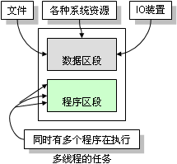
线程
多线程是实现并发机制的一种有效手段。进程和线程一样，都是实现并发的一个基本单位。线程是比进程更小的执行单位，线程是在进程的基础之上进行的进一步划分。所谓多线程是指一个进程在执行过程中可以产生多个线程，这些线程可以同时存在、同时运行，一个进程可能包含了多个同时执行的线程，如图所示。

Slide 5

免费学习资料扫码下载
官方网站：www.mldn.cn
面授培训：www.mldnjava.cn
在线学习：www.jixianit.com
官方QQ群：498822927

